Slide 1
安全A课堂：临电安全管理
XX项目部
2025年9月5日

Slide 2
一
配电系统
二
配电装置
三
外电线路防护
四
临时用电精益管理

Slide 3
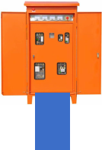
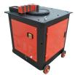
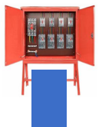
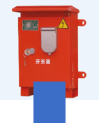

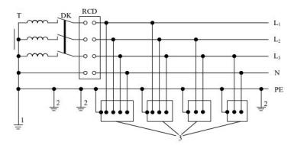






配电系统
一般规定
TN-S系统
剩余电流保护
接地与接地电阻
（3.1.1）施工现场临时用电工程专用的电源中性点直接接地的220V/380V 三相四线制低压电力系统 ，应符合下列规定：
1、应采用三级配电系统；
2、应采用 TN-S 系统；
3、应采用二级剩余电流动作保护 系统。
三级配电系统
分 配 电 箱
用 电 设 备
总 配 电 箱
开 关 箱
TN-S系统
二级剩余电流 动作保护系统
 | 分配 电箱 | 开关 箱
一级漏 电保护 |  | 二级漏 电保护
一级配电 | 二级配电 | 三级配电
用电
设备
总配
电箱
解析：本条综合规定了在本标准适用范围内的用电系统中所完整体系的三项基本安全技术原则，是施工现场用电工程的主要安全技术依据，也是保障用电安全，防止触电和电气火灾事故的主要技术措施。

Slide 4
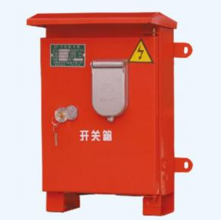
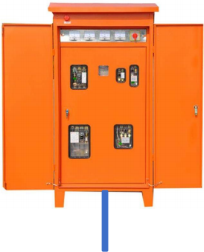
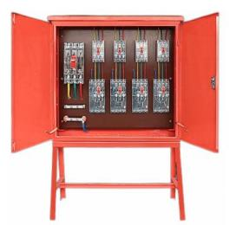

配电系统
一般规定
TN-S系统
剩余电流保护
接地与接地电阻
（3.1.2）配电系统应设置总配电箱、分配电箱、开关箱三级配电装置， 实行三级配电。
分配电箱
 | 开 | 关箱
用电设备
总配电箱
解析：为综合适应施工现场用电设备分区布置和用电特点，提高临时用电的安全可靠，依据现行国家标准《供配电系统设计规范》GB50052 明确规定施工现场用电工程三级配电的原则。依据现行国家标准《建 设工程施工现场消防安全技术规范》GB50720，消防水泵专用配电线路应自施工现场总配电箱的总断路器的电源侧接入，并应保持连续不间断供电。

Slide 5


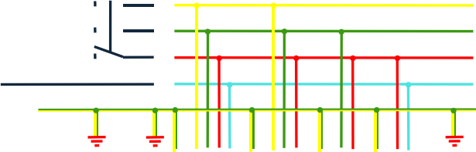
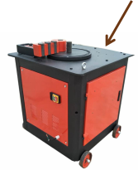


配电系统
一般规定
TN-S系统
剩余电流保护
接地与接地电阻
（3.1.3）配电系统宜使三相 负荷平衡。 220V 或 380V 用电 设备宜接入220V/380V 三相四 线制系统；单相照明线路宜采用 220V/380V 三相四线制单相供 电。
DK RCD
L1
L2 L3 N
PE
2 2 2
1
3
解析：规定三相负荷平衡的要求主要是为了降低三相低压配电系统的不对称度和电压偏差，保证用电的电能质量。

Slide 6

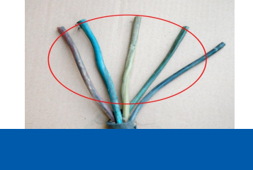
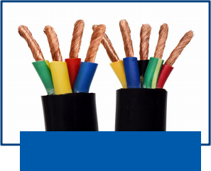
配电系统
一般规定
TN-S系统
剩余电流保护
接地与接地电阻
(3.2.11） 导体绝缘层颜色 标识必须符合下列规定：
1 、相导体 L1（A）、 L2
（B）、 L3（C）相序的绝缘层
颜色应依次为黄、绿、红色；
2 、 中性导体（ N） 的绝缘 层颜色应为淡蓝色；
3 、保护接地导体（ PE） 的 绝缘层颜色应为绿/黄组合色；
4 、上述绝缘层颜色标识严 禁混用和互相代用。
本条依据《人机界面 、标志标识的基本原则和安全原则》 IEC60446-2007; 相导体绝缘层颜色： 黑 、棕 、 红 、橙 、 黄 、 紫 、 灰 、 白 、粉红、 青绿； 中性导体绝缘层颜色： 蓝； 保护导体绝缘层颜色： 黄绿相间条纹。
√
电缆芯线绝缘颜色
×
电
缆芯线绝缘颜色不符合规范要求
（错误）

Slide 7
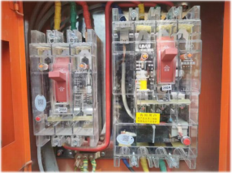







配电系统
一般规定
TN-S系统
剩余电流保护
接地与接地电阻
(3.3.2）剩余电流动作保护器应装设在总配电箱、开关箱靠近负荷的一侧 ，且不得用于启动 电气设备的操作。
 | 分配电箱 | 开关箱
一级漏 电保护 |  | 二级漏 电保护
一级配电 | 二级配电 | 三级配电
总配电箱
用电设备
隔离开关
漏电保护器、 断路器

Slide 8
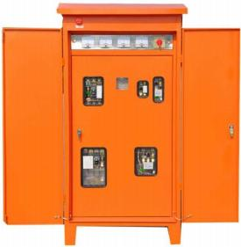
配电系统
一般规定
TN-S系统
剩余电流保护
接地与接地电阻
(3.3.3）总配电箱中剩余电流动作保护器 的额定剩余动作电流应大于30mA ，额定剩余 电流动作时间应大于 0.1s ，但其额定剩余动作 电流与额定剩余电流动作时间的乘积不应大于 30mA·s。
（3.3.4）开关箱中剩余电流动作保护器的 额定剩余动作电流不应大于30mA ，额定剩余 电流动作时间不应大于 0.1s。潮湿或有腐蚀介 质场所的剩余电流动作保护器应采用防溅型产 品 ，其额定剩余动作电流不应大于 15mA ，额 定剩余电流动作时间不应大于 0.1s。
开关箱
总配电箱
一般场所I △ ≯30mA
潮湿与腐蚀介质场所I△≯15mA T △≯0.1s
I △ > 30mA，
T △ > 0.1s，
但 I△·T△≯30mA·s

Slide 9
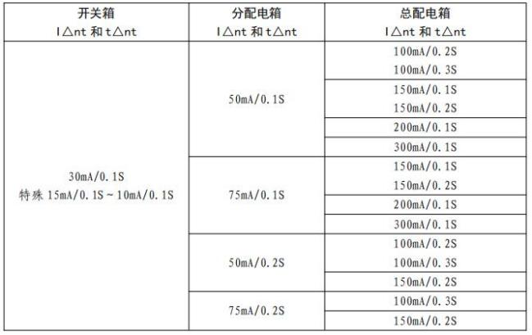



配电系统
一般规定
TN-S系统
剩余电流保护
接地与接地电阻
“三级配电二级漏电保护系统” 目前施工现场都是改为采用“三级配电逐级漏电保护系统” 时 ，分配电箱应设置漏电保护器。
分路隔离开关
漏电保护器
总隔离开关
解析：施工现场除采用两级剩余电流保护外，也可采用由总保护、中间保护、末端保护所组成的三级剩余电流保护系统，并保证其上下动作特性的协调配合，其中，安全界限值 30mA•s 的确定主要来源于现行国家标准《电流对人和家畜的效应第一部分：通用部分》GB／T 13870.1 中的相关规定。

Slide 10
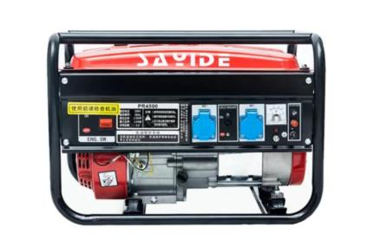
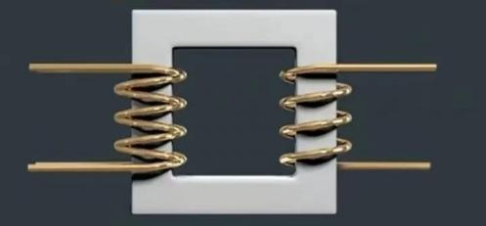


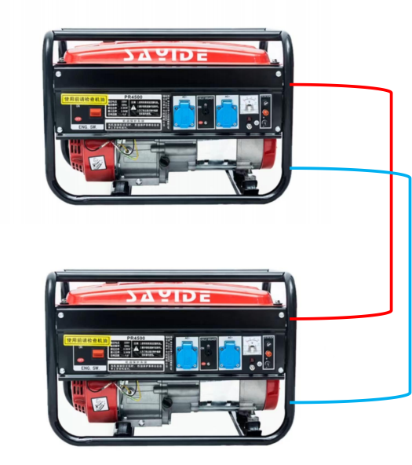
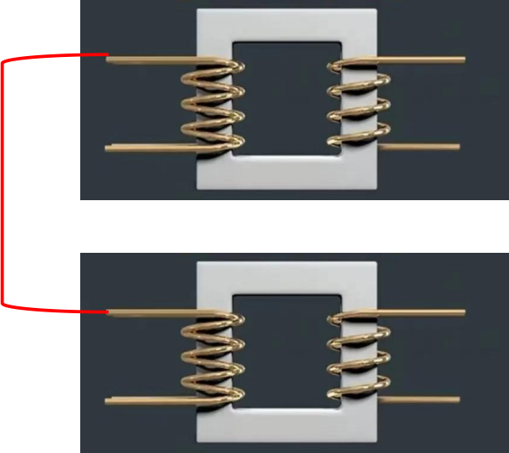


配电系统
一般规定
TN-S系统
剩余电流保护
接地与接地电阻
(3.5.1）单台容量超过 100kVA 或
使用同一接地装置并联运行且总容量超 过 100kVA 的电力变压器或发电机的工 作接地电阻不得大于 4Ω。单台容量不 超过100kVA 或使用同一接地装置并联 运行且总容量不超过 100kVA 的电力变 压器或发电机的工作接地电阻不得大于 10Ω。在土壤电阻率大于 1000Ω·m 的 地区 ， 当达到上述接地电阻有困难时，
工作接地电阻可提高到 30Ω。

Slide 11

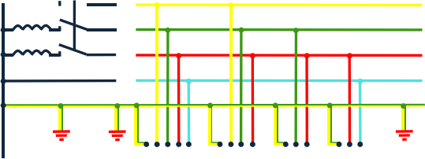




配电系统
一般规定
TN-S系统
剩余电流保护
接地与接地电阻
(3.5.2） TN 系统中的保护接地导
体（ PE） 除必须在配电室或总配电箱处 做重复接地外 ，还必须在配电系统的中 间处和末端处做重复接地。在TN 系统 中 ，保护接地导体（ PE）每一处重复接 地装置的接地电阻不应大于 10Ω。在工 作接地电阻允许达到 10Ω 的电力系统 中 ，所有重复接地的等效电阻不应大于 10Ω。
T
DK RCD
L1
L2 L3 N
PE
2 2 2
1
3

Slide 12


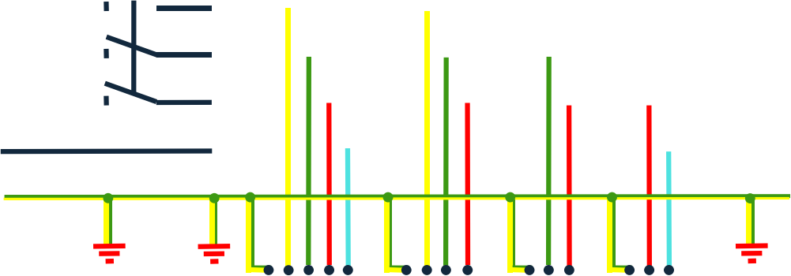


配电系统
一般规定
TN-S系统
剩余电流保护
接地与接地电阻
(3.5.3） 在 TN 系统中 ，严禁将中
性导体（ N）单独再做重复接地。
（3.5.4） 每一组接地装置的接地线
应采用 2 根及以上导体 ，在不同点与接 地极做电气连接。不得采用铝导体做接 地体或地下接地线。垂直接地极宜采用 角钢、钢管或光面圆钢 ，不得采用螺纹 钢。接地可利用自然接地极 ，并应保证 其电气连接和热稳定性。
T
DK
RCD
L1
L2
L3
N
PE
2 2 2
1
3

Slide 13
配电系统
一般规定
TN-S系统
剩余电流保护
接地与接地电阻
接地体选择：
1、 自然接地体: 埋设地下的金属管 道,但不包括有易燃易爆物质的管道；金 属井管；与大地有可靠连接的建筑物金 属结构；
2、交流电气设备的接地线可以利用 建筑物的金属结构（梁、柱等）及设计 规定的混凝土结构内部的钢筋 ，配线的 钢管等。
3、人工接地体材质应采用角钢、钢 管或光面圆钢 ，不得使用螺纹钢和铝材。 螺纹钢的螺纹与土壤接触不密实 ，易腐 蚀 ，螺纹上易出现尖端电荷集聚放电，
接地电流散布不均匀。铝材表面易形成 致密氧化层 ，导电性差。
本条依据现行国家《民用建筑电气设计标准》 (GB51348 - 2019): 12.5.4 接地装置应优先利用建筑物的自然接地体， 当利用自 然接地体和外设接地装置连接时， 应采用不少于两根导体在 不同地点与接地装置连接。 12.5.8铝导体不应作为埋设于土壤中的接地极和接地连接导 体(线)。 垂直接地体可采用角钢 、钢管或光面圆钢， 不得采用螺纹钢， 主要是基于螺纹钢表面与土壤接触不密实， 接地电阻会因为 螺纹钢表面与土壤接触密实程度的变化而不稳定。

Slide 14
一
配电系统
二
配电装置
三
外电线路防护
四
临时用电精益管理

Slide 15
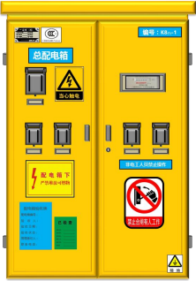

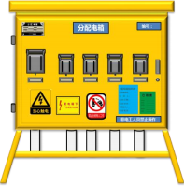
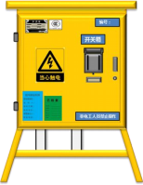
配电装置
配电装置的设置
电器选择
配电装置的使用
4.1.1总配电箱可下设若干台分配电箱； 分配电箱可下设若干台开关箱。 总配电箱应设在靠近电源的区域 ， 分配电箱应设在用电设备或负荷相对集中的区域 ， 分配电箱与开关箱的距离不应超过 30m ，开关箱与其控制的固定式用电设备的水平距离不宜超过 3m。
≤3m
≤30m
总配电箱
分配电箱
开关箱

Slide 16

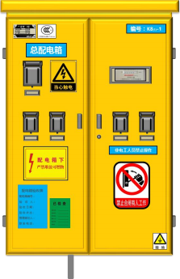

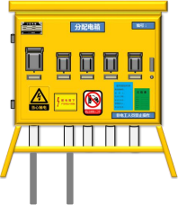
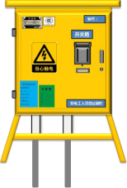
配电装置
配电装置的设置
电器选择
配电装置的使用
4.1.2每台用电设备应有各自专用的开关箱 ， 不得用同一个开关箱直接控制 2 台及以上用电设备（含插座）。
能且只能一个
若干个
一个开关箱 能且只能控制 一台用电设备
总配电箱
分配电箱
开关箱

Slide 17
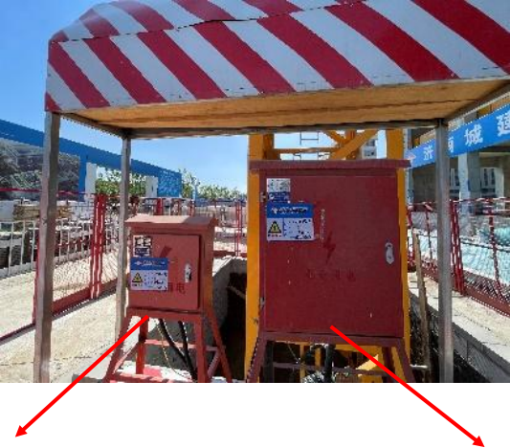
配电装置
配电装置的设置
电器选择
配电装置的使用
4.1.3 动力配电箱与照明配电箱宜分别设置
当合并设置为同一配电箱时，动力和照明 应分路配电
动力开关箱与照明开关箱必须分设
解析：为综合适应施工现场用电设备分区布置和用电特点，提高用电安全、可靠性，这三条依据现行国家标准《供配电系统设计规范》GB 50052 明确规定了施工现场用电工程三级配电原则，开关箱“一机、一箱、一闸、一漏”制原则和动力、照明配电分设原则。
照明箱 动力箱

Slide 18


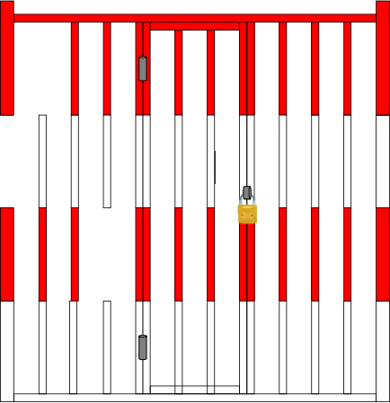
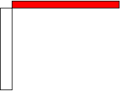

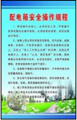


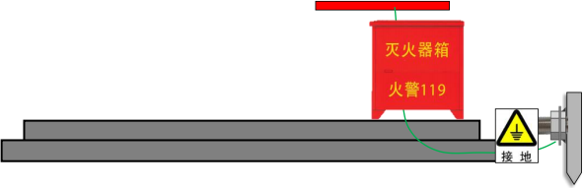

配电装置
配电装置的设置
电器选择
配电装置的使用
二级配电箱防护棚
4.1.4 配电箱、开关箱应装设在干燥、通风及常温场所 ，不得装设在有严重损伤作用的瓦斯、烟气、潮气及其他有害介质中 ，亦不得装设在易受外来固体物撞击、强烈振动、 液体浸溅及热源烘烤场所。
4.1.5配电箱、开关箱周围应有足够 2 人同时工作的空间和通道 ，不得堆放任何妨碍操作和维修的物品 ，不得有灌木和杂草。
分 配
箱
型 额定
额定
电 ********
*有限 出厂
司
出 日

Slide 19
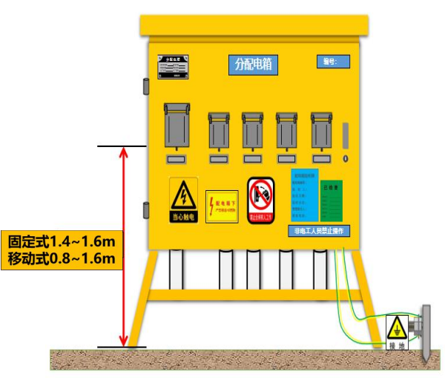
配电装置
配电装置的设置
电器选择
配电装置的使用
4.1.6配电箱、开关箱应采用冷轧钢板或阻燃绝缘材料制作 ，钢板厚度应为1.2mm ~2.0mm ，其中开关箱箱体钢板厚度不得小于1.2mm ，配电箱箱体钢板厚度不得小于1.5mm ，箱体表面应做防腐处理。
4.1.7配电箱、开关箱应装设端正、牢固。 固定式配电箱、开关箱的中心点与地面的垂直距离应为1.4m～1.6m。移动式配电箱、开关箱应装设在坚固、水平的支架上 ，其中心点与地面的垂直距离宜为0.8m ~ l.6m。
解析：考虑到便于操作维修，防止地面杂物、溅水危害，适应施工现场作业环境，对配电箱、开关箱的装设高度作出规定。

Slide 20
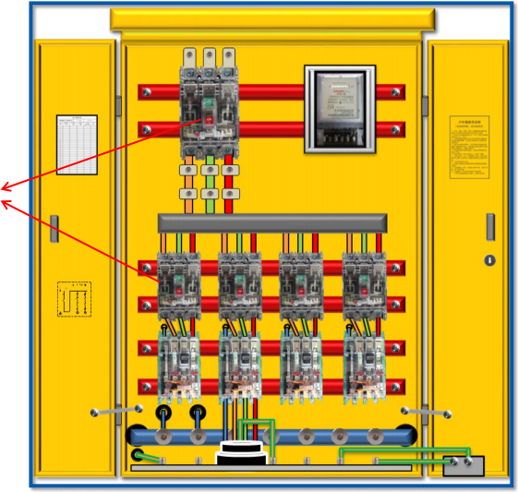

配电装置
配电装置的设置
电器选择
配电装置的使用
4.1.8配电箱、开关箱内的电器（含插座）应先安装在金属或非木质阻燃绝缘电器安装板上 ，再整体紧固在配电箱、开关箱箱体内。金属电器安装板应与保护接地导体（ PE）做电气连接。
4.1.9配电箱、开关箱内的电器（含插座）应按其规定位置固定在电器安装板上 ，且不得歪斜和松动。
金属电器安装板
元器件按规定 位置固定 ，不 得歪斜和松动
电气连接 ———

Slide 21
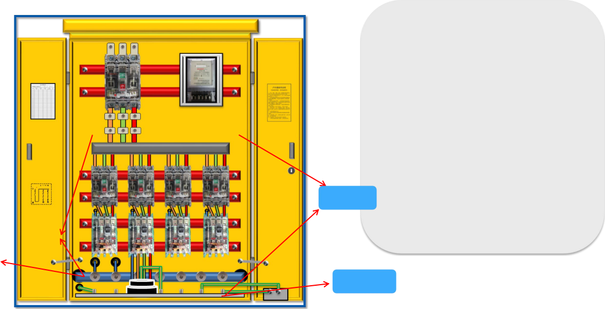
配电装置
配电装置的设置
电器选择
配电装置的使用
4.1.10配电箱的电器安装板上必须分设N 端子板和PE 端子板。 N端子板必须与金属电器安装板绝缘； PE端子板必须与金属电器安装板做电气连接。进出线 中的中性导体（ N）必须通过N 端子板连接；保护接地导体（PE）必须通过PE 端子板连接。
电气连接
绝缘
N端子板
PE端子板

Slide 22
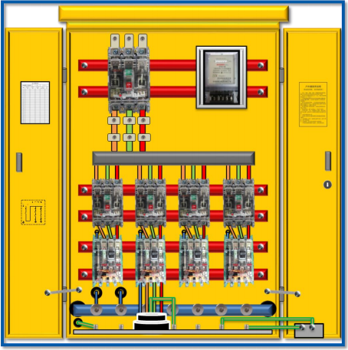
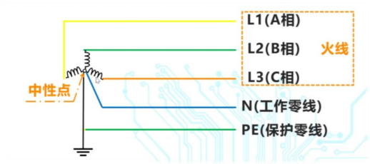


配电装置
配电装置的设置
电器选择
配电装置的使用
4.1.11 配电箱、 开关箱内的连接线必须采用铜芯绝缘导线。 导线绝缘层的颜色标识应按本标准第3.2.11 条的规定配置并排列整齐；线束应有外套绝缘管 ，导线与电器端子连接牢固 ，不得有外露带电部分。
外套绝缘管
黄色
绿色
红色
淡蓝色
铜芯绝缘导线
绿、黄相间
第 3.2.11 条规定的颜色标识
外套绝缘管

Slide 23
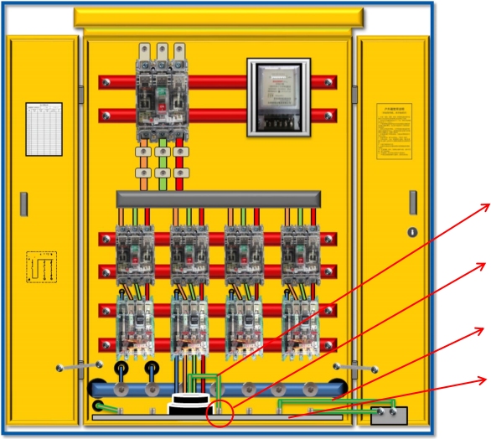
配电装置
配电装置的设置
电器选择
配电装置的使用
4.1.12配电箱、开关箱的金属箱体、金属电器安装板以及电器正常不带电的金属底座、外壳等应通过PE 端子板与保护接地导体（ PE）做电气连接 ，金属箱门与金属箱体应采用黄/绿组合颜色绝缘软导线做电气连接。
PE(保护接地）
电气连接
黄绿绝缘软导线
PE端子板

Slide 24










配电装置
配电装置的设置
电器选择
配电装置的使用
4.1.16 配电箱、 开关箱外形结构应具有防雨、 防尘措施； 单独为配电箱、 开关箱装设防雨棚（盖） 时 ， 防雨棚（盖）宜采用绝缘材料制作。
开 关 箱
型号及规格 额定功率 额定电流 额定电压 出厂编号 出厂日期
*************有限公司
编号：
外形结构具有防雨、防尘措施
开关箱
单独装设防雨棚时 ，宜采用绝缘材料制作
非电工人员禁止操作

Slide 25
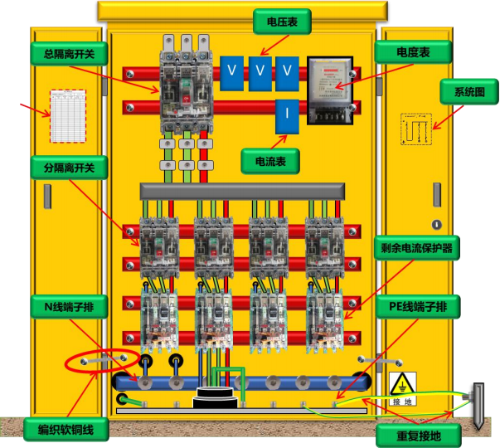
配电装置
配电装置的设置
电器选择
配电装置的使用
4.2.1总配电箱内的电器装置应具备电源隔离、正常接通与分断电路 ，以及短路、过负荷、剩余电流保护功能。电器设置应符合下列规定：
1 当总路设置总剩余电流动作保护器时 ，还应装设总隔离 开 关、分路隔离开关 ，以及总断路器、分路断路器或总熔断器、分 路熔断器；
2 当各分路设置分路剩余电流动作保护器时 ，还应装设总隔离 开关、分路隔离开关 ，以及总断路器、分路断路器或总熔断器、
分路熔断器；
3 隔离开关应设置于电源进线端 ，应采用分断时具有可见分断 点 ，并能同时断开电源所有极的隔离电器；当采用分断时具有可 见分断点的断路器时 ，可不另设隔离开关；
4 熔断器应选用具有可靠灭弧分断功能的产品；
5 总开关电器的额定值、动作整定值应与分路开关电器的额定 值、动作整定值相匹配。
总配电箱内部布置示意图

Slide 26


配电装置
配电装置的设置
电器选择
配电装置的使用
4.2.2总配电箱应装设电压表、 总电流表、 电度表及其他需要的仪表。 专用电能计量仪表的装设应符合 当地供用电管理部门的规定。 装设电流互感器时， 其二次侧回路必须与保护接地导体（ PE） 有一个 连接点 ，且不得断开电路。
电压表
总电流表
电度表
其他需要的仪表
解析：电流互感器二次回路严禁开路是为了防止运行时二次回路开路高压引起的触电危险。

Slide 27
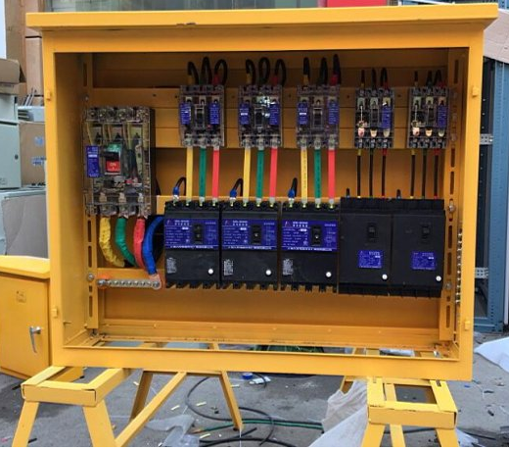



配电装置
配电装置的设置
电器选择
配电装置的使用
4.2.3 分配电箱应装设总隔离开关、 分路隔离开关 ， 以及总断路器、 分路断路器或总熔断器、 分路熔断器。
总隔离开关、分路隔离开关
总断路器、分路断路器
总熔断器、分路熔断器

Slide 28

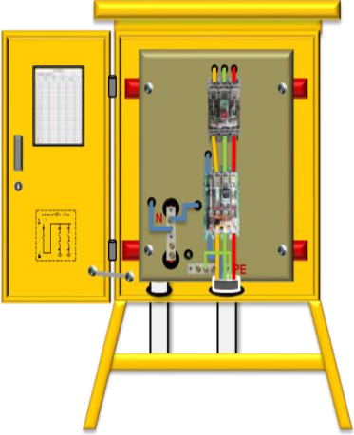



配电装置
配电装置的设置
电器选择
配电装置的使用
 | 4.2.4开关箱必须装设隔离开关、 断路器或熔断器 ， 以及剩余电流动作保护器。 隔离开关应采用分断时具有可见分断点 ， 并能同时断开电源 所有极的隔离电器 ， 并应设置于电源进线端。
 | 装设隔离开关、 断路器或熔断器 ，以及剩余电流动作保护器
 | 隔离开关采用分断时具有可见分断点 ，并能同时断开电源所有极的隔离电器
 | 隔离开关应设置于电源进线端
开关箱

Slide 29
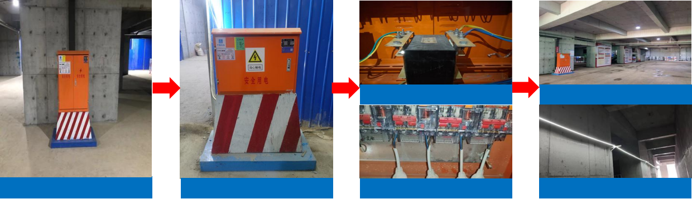
配电装置
配电装置的设置
电器选择
配电装置的使用
4.2.5 开关箱中的隔离开关只可直接控制照明电路和容量不大于3.0kW 的动力电路 ，但不应频繁操作。容量大于3.0kW的动力电路应采用断路器控制 ，操作频繁时还应附设接触器或其他启动控制装置。
36V变压器
二级箱 照明开关箱 灯带降压器 灯带

Slide 30



配电装置
配电装置的设置
电器选择
配电装置的使用
不得使用破损、不合格的电器
4.2.6 开关箱中各种开关电器的额定值和动作整定值应与其控制用电设备的额定值和特性相匹配。
4.2.7配电箱、 开关箱电源进线端不得采用插头和插座做活动连接。
4.2.8配电箱、 开关箱内的电器应可靠、 完好 ，不得使用破损、 不合格的电器。
不得采用插头和插座做活动连接
解析：4.2.7条是按照现行国家标准《用电安全导则》GB/T 13869,适应施工现场露天作业条件的规定。严禁电源进线采用插头和插座做活动连接主要是防止插头被触碰带电脱落时造成意外短路和人体直接接触触电危害。
开关箱

Slide 31




配电装置
配电装置的设置
电器选择
配电装置的使用
4.3.1配电箱、 开关箱应有名称、 用途、 分路标识及系统接线图。
4.3.2配电箱箱门应配锁 ， 并应设置专人负责管理。
4.3.3配电箱、 开关箱应定期检查、 维修。 检查、 维修人员应是专业电工； 检查、 维修时应按规定穿戴绝缘鞋、 绝缘手套 ，使用电工绝缘工具 ， 并应做检查、 维修工作记录
4.3.4对配电箱、 开关箱进行定期维修、 检查时 ， 应将其前一级相应的电源隔离开关分闸断电 ，设置专人监护 ， 并悬挂“禁止合闸、有人工作”的停电标识牌 ，不得带电作业。
维修记录

Slide 32

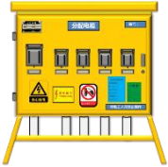
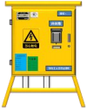
配电装置
配电装置的设置
电器选择
配电装置的使用
4.3.5 除出现电气故障的紧急情况外 ，配电箱、开关箱的操作顺序应符合下列规定：
停电顺序
总箱 分配电箱 开关箱
送电顺序

Slide 33
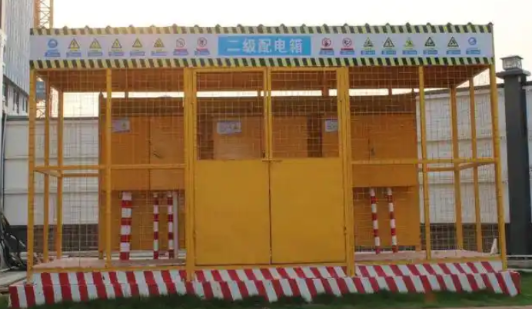



配电装置
配电装置的设置
电器选择
配电装置的使用
4.3.6施工现场停止作业1h 以上时 ，应将动力开关箱断电上锁。
4.3.7开关箱的操作人员应符合：
经职业资格考试合格后 ，持证上岗工作
安装、巡检、维修临时用电设备和线路 ， 由 电工完成 ，并设专人监护
用电人员掌握安全用电基本知识和所用设备的 性能
解析：本条是按照现行国家标准《用电安全导则》GB/T 13869 和《建设工程施工现场供用电安全规范》GB 50194，结合施工现场实际情况的规定。其中包含午休、下班或局部停工1小时以上时要将动力开关箱断电上锁，以防止设备被误启动。

Slide 34

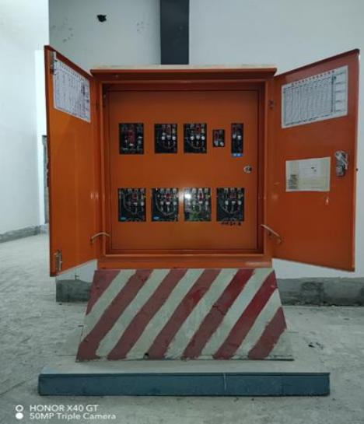



配电装置
配电装置的设置
电器选择
配电装置的使用
4.3.8 配电箱、开关箱内不得放置杂物 ，并应保持箱体内外整洁。
4.3.9配电箱、开关箱内不得随意拉接其他用电设备。
不得放置杂物 ，并应保持箱体内外整洁
不得随意拉接其他用电设备
解析：这2 条是按照现行国家标准《用电安全导则》GB/T 13869，为保障配电箱、开关箱安全可靠的运行，以及保障系统三级配电制和开关箱“一机、一箱、一闸、一漏”制不被破坏而作的规定。

Slide 35
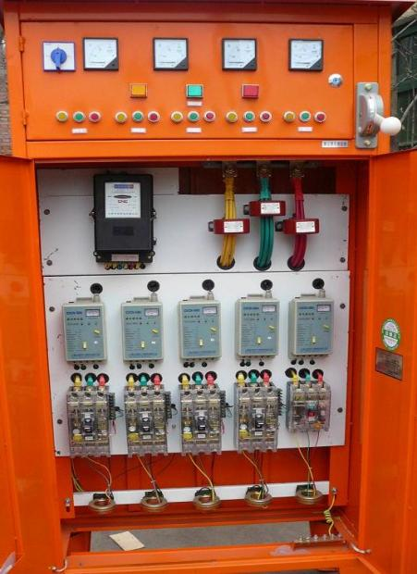



配电装置
配电装置的设置
电器选择
配电装置的使用
剩余电流动作保护器 每天使用前试跳一次
4.3.10配电箱、 开关箱内的电器配置和接线不得随意改动。熔断器熔体更换时，不得采用不符合原规格的熔体代替。剩余电流动作保护器每天使用前应启动剩余电流试验按钮试跳一次，试跳不正常时不得继续使用。 4.3.11配电箱、 开关箱的电器进出线端子不得承受外力 ，不得与金属尖锐断口、 强腐蚀介质和易燃易爆物接触。
外力
金属尖锐断口
强腐蚀介质
易燃易爆
解析:为保障配电箱、开关箱正常电器功能配置和保护配电箱、开关箱进、出线及其接头不被破坏而做出的规定。

Slide 36
一
配电系统
二
配电装置
三
外电线路防护
四
临时用电精益管理

Slide 37
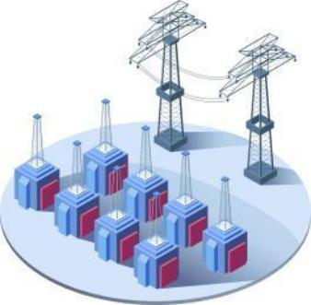

外电线路防护
在施工程(含脚手架)的周边与架空线路的边线之间的最小安全操作距离规定如下：
330～500KV
15.0m
220KV
10.0m
35～110KV
1～10KV
＜1KV
7.0m
8.0m
8.0m
在建工程（含脚手架）
注：上下脚手架的斜道不宜设在有外电线路的一侧。

Slide 38
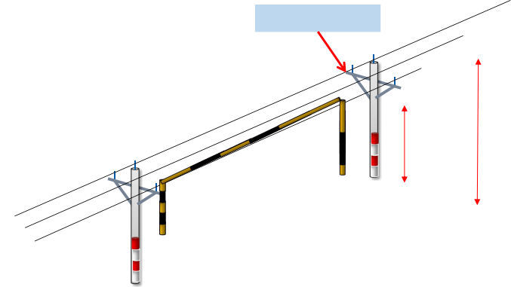
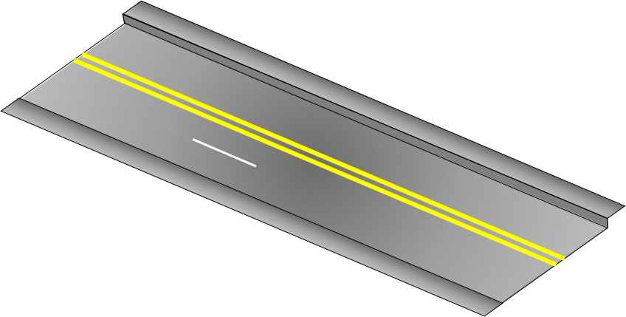



外电线路防护
35KV
1～10KV
7.0m
＜1KV
6.0m
施工现场的机动车道与外电架空线交叉
外电架空线路
8.1.3 施工现场的机动车道与外电架空线路交叉时，架空线路的最低点至路面的最小垂直距离应符合表8.1.3规定。
7.0m
施工现场机动车道

Slide 39






外电线路防护
8.1.4 起重机不得越过无防护设施的外电架空线路作业。在外电架空线路附近吊装时，塔式起重机的吊具或被吊物体端部与架空线路边线之间的最小安全距离应符合表8. 1.4规定。
外电架空线路
电压（ KV） 安全距离（ m）
 | <1 | 10 | 35 | 110 | 220 | 330 | 500
沿垂直方向 | 1.5 | 3.0 | 4.0 | 5.0 | 6.0 | 7.0 | 8.5
沿水平方向 | 1.5 | 2.0 | 3.5 | 4.0 | 6.0 | 7.0 | 8.5
y
x
起重机

Slide 40


外电线路防护
防护设施与外电线路之间的最小安全距离为：
500KV
7.0m
330KV
6.0m
220KV
110KV
35KV
5.0m
＜10KV
2.0m
4.0m
3.5m
防护设施与外电线路之间的 最小安全距离

Slide 41
一
配电系统
二
配电装置
三
外电线路防护
四
临时用电精益管理

Slide 42



临电精益做法
自动灭火装置
施工现场、生活区、办公区配电柜、一级配电箱、二级配电箱内内加装悬挂式超细干粉自动灭火装置，当遇到明火或高温（感应区超过180±10℃）自动启动，有效杜绝电气火灾事故的发生。

